Slide 1
INVESTIGACION DE ACCIDENTES EN EL TRABAJO

Slide 2

Módulo 1: Normativas que aplican
Módulo 2: Los errores Humanos
Módulo 3: Método ICAM
Módulo 4: Ejemplo práctico 1
Modulo 5: Ejemplo, Práctico 2
Módulo 6: Video reforzamiento

Slide 3
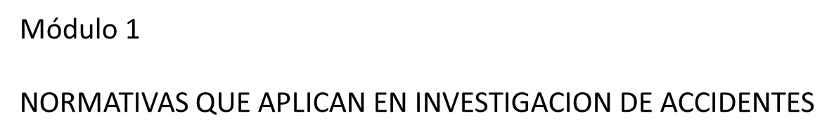

Slide 4
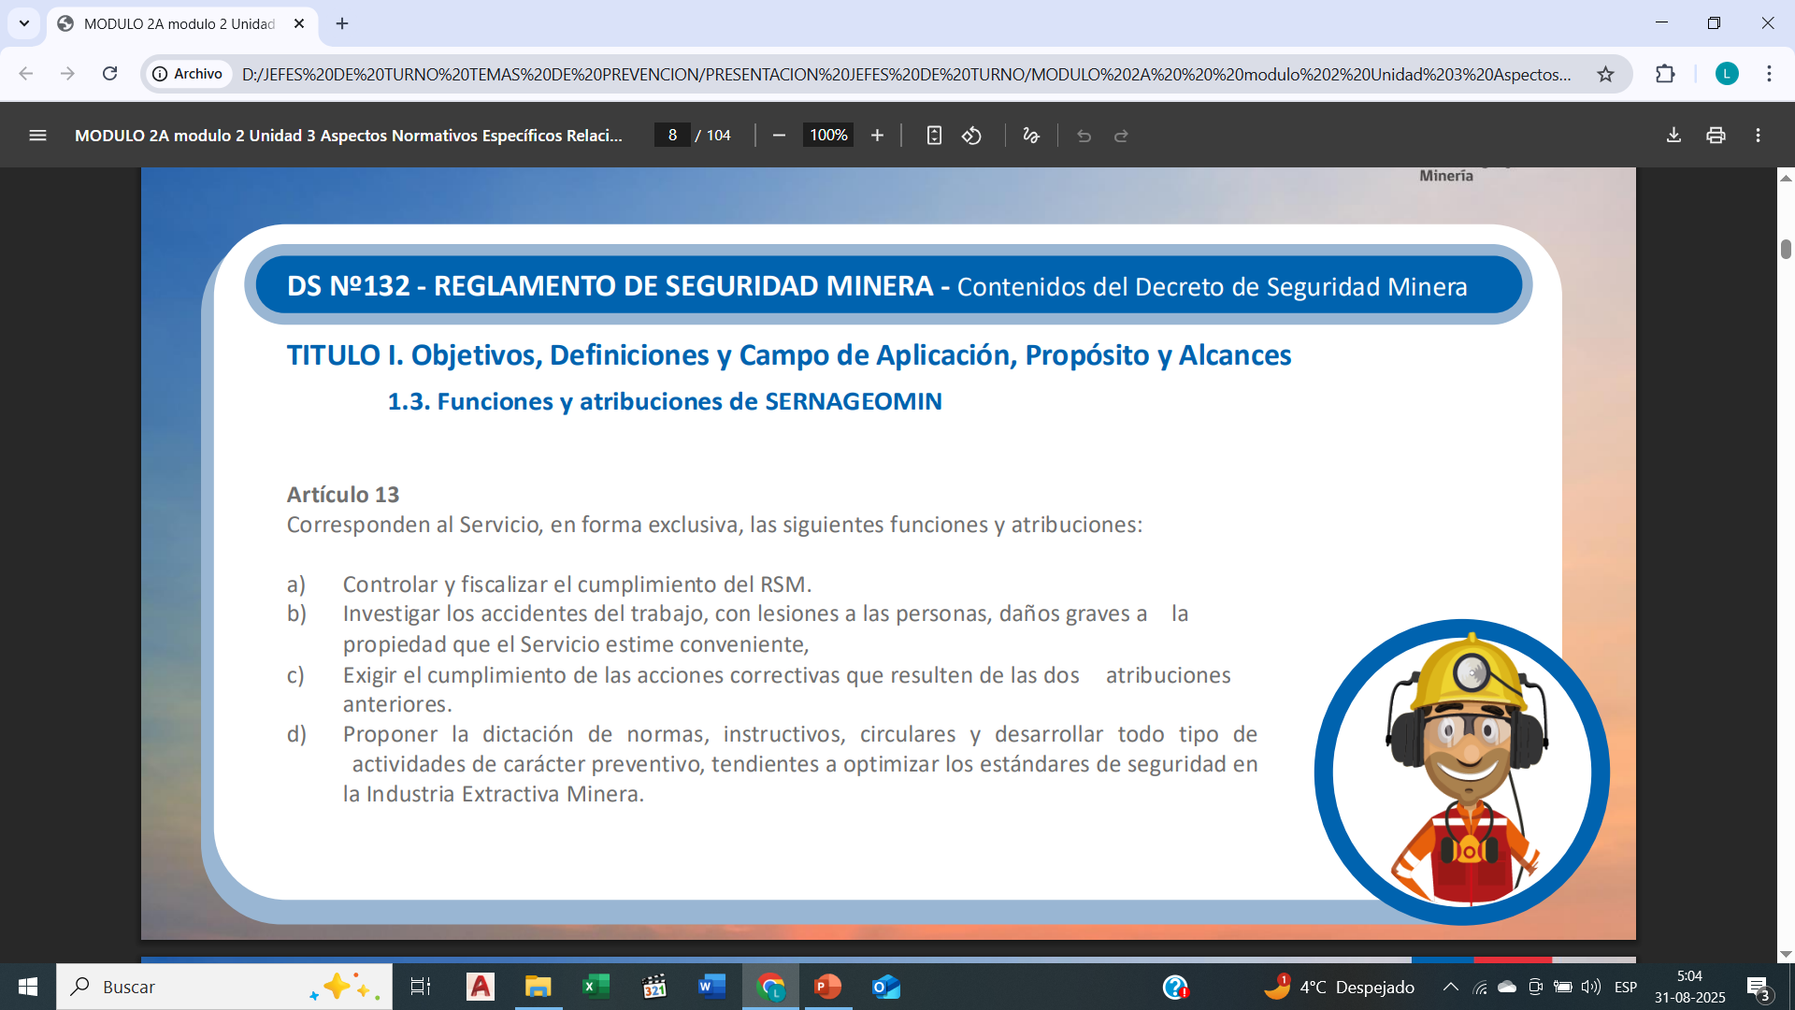

Slide 5
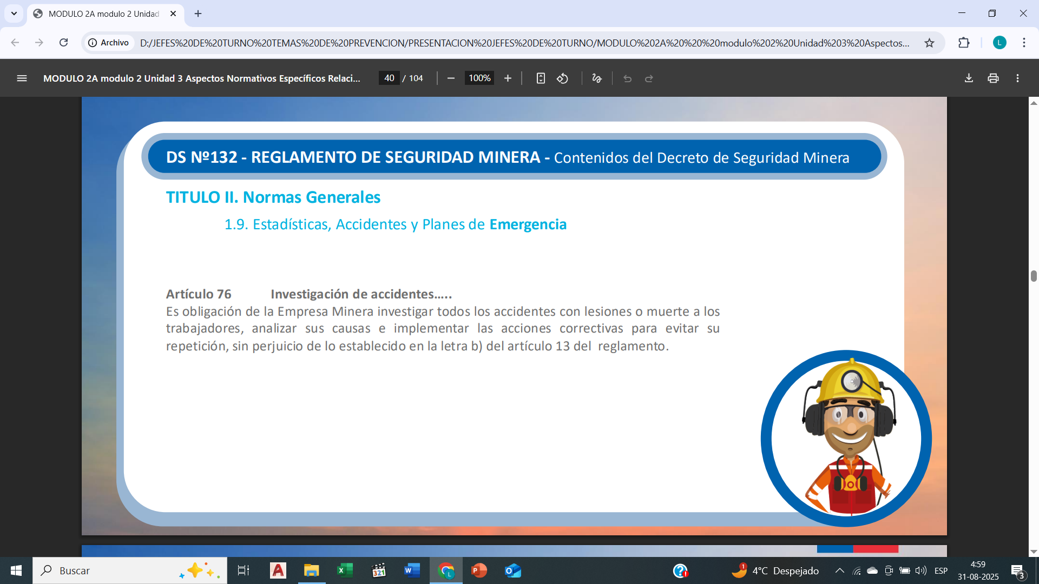

Slide 6
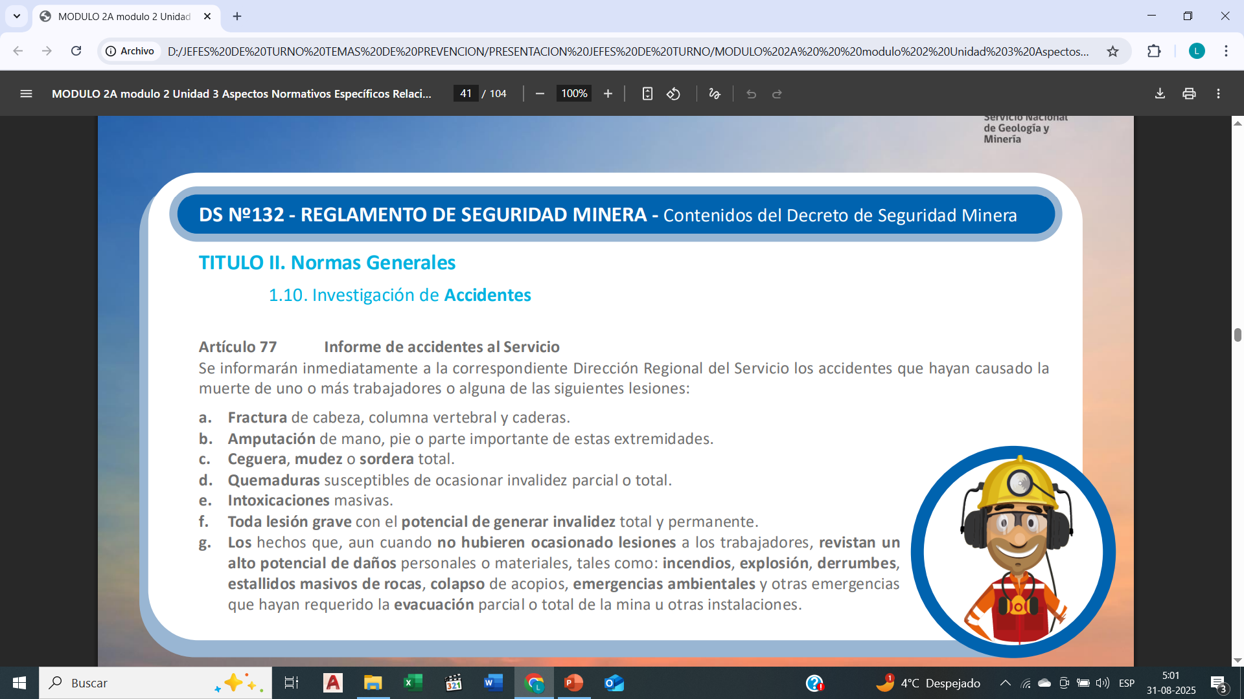

Slide 7
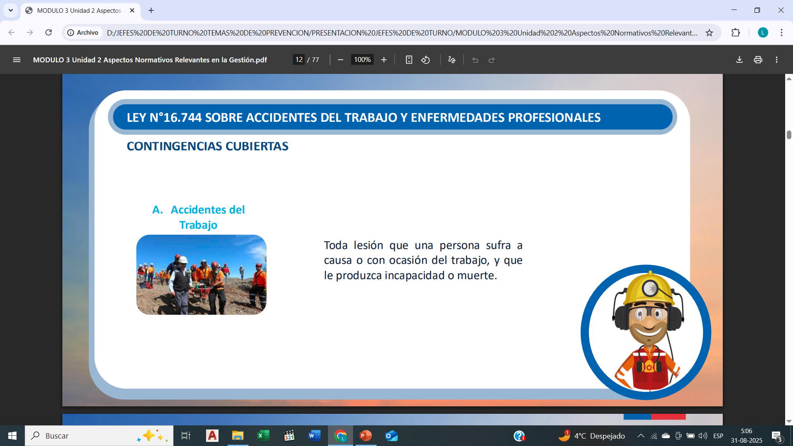

Slide 8
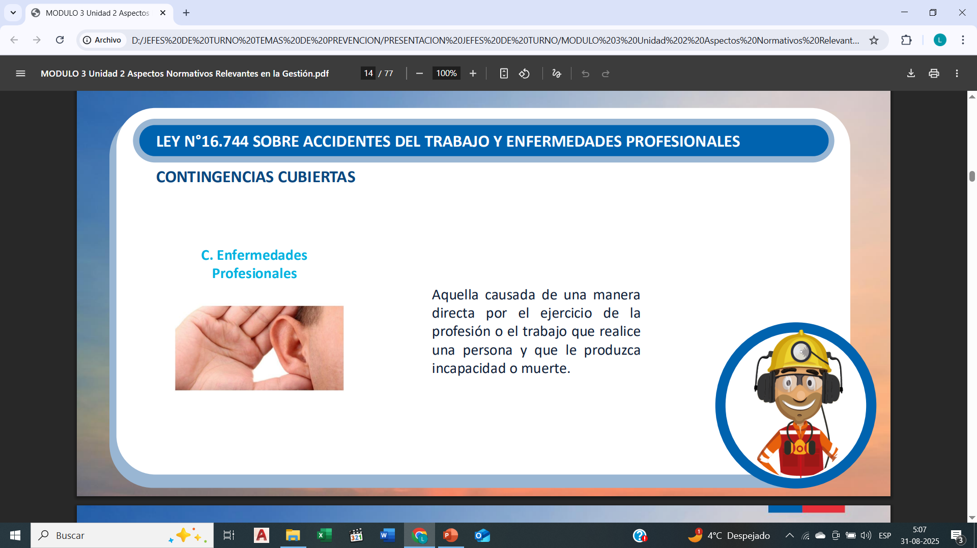

Slide 9
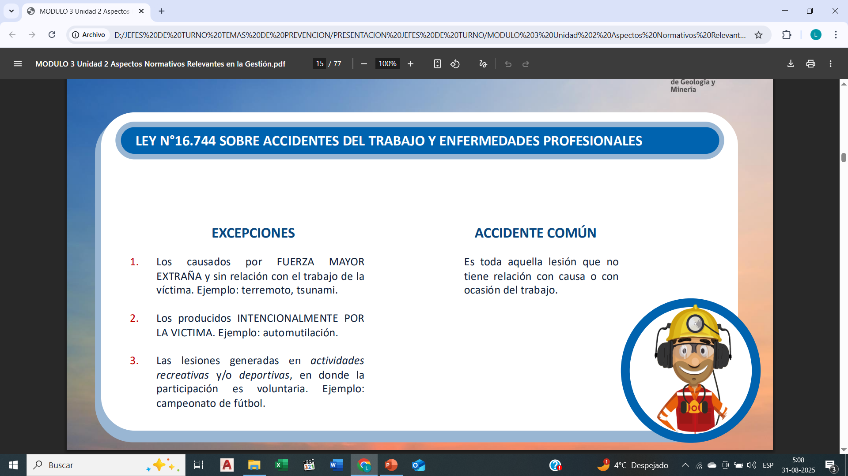

Slide 10
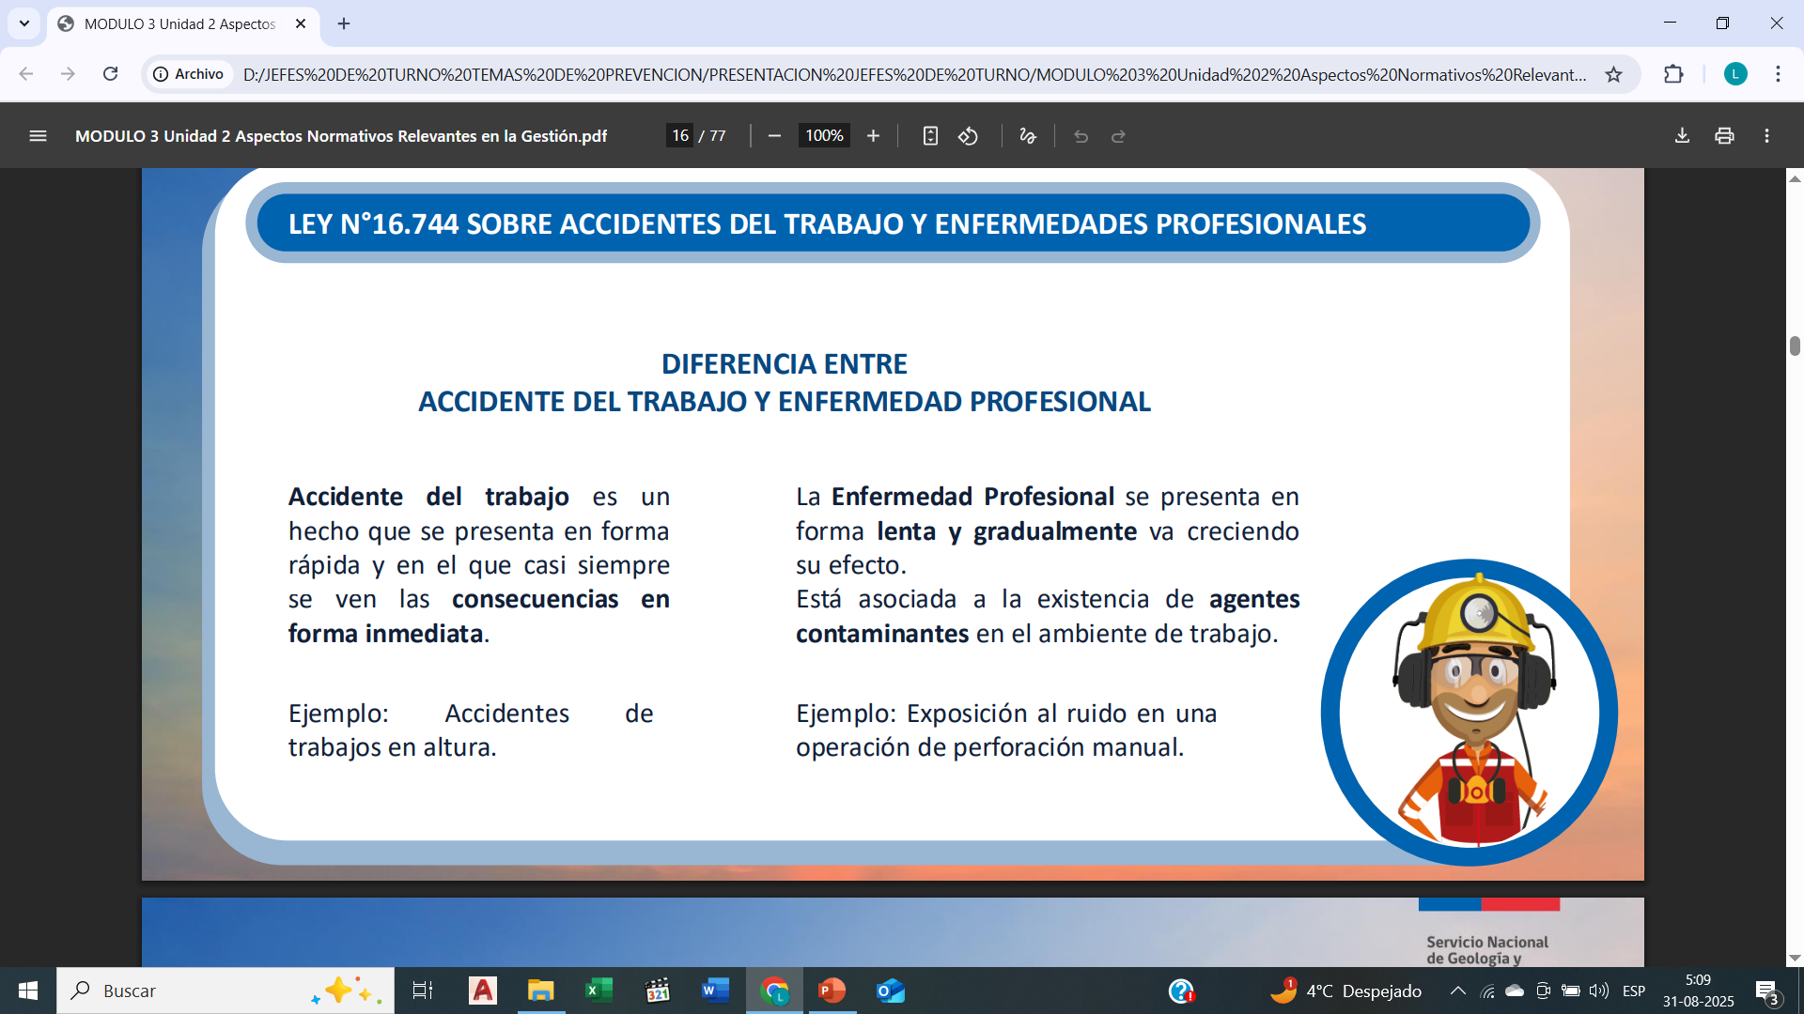

Slide 11
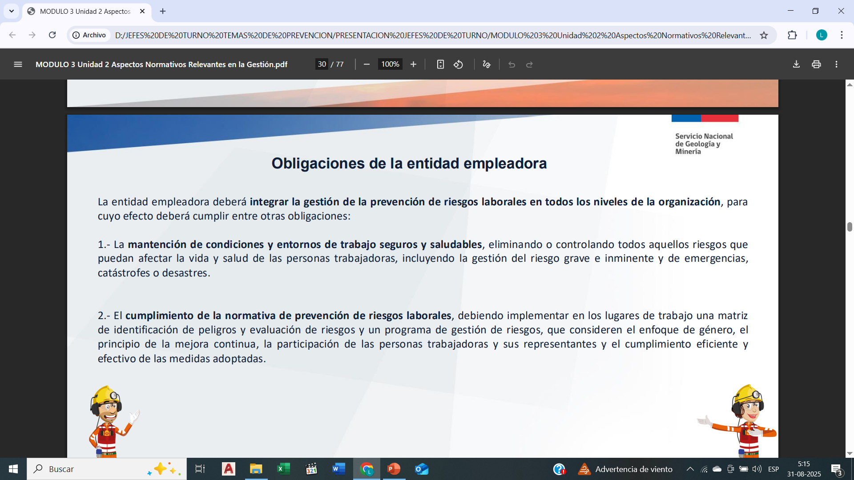

Slide 12
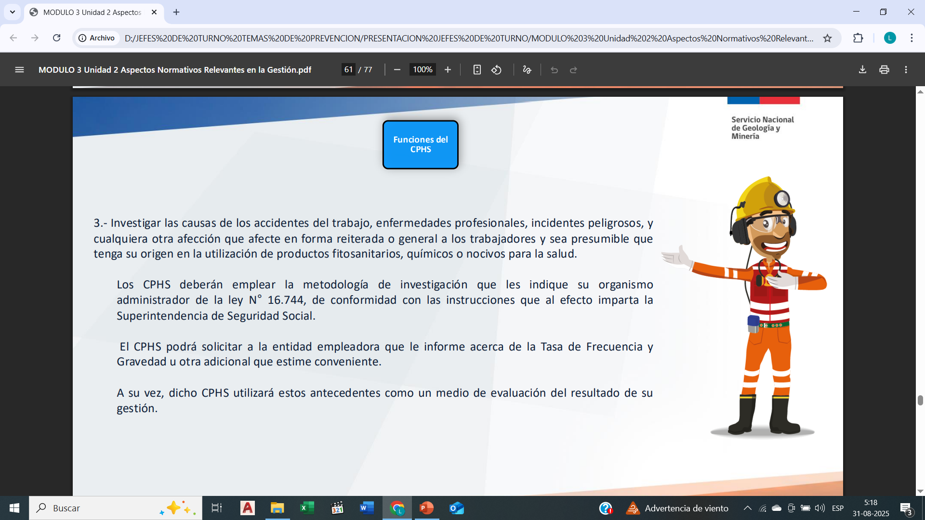

Slide 13
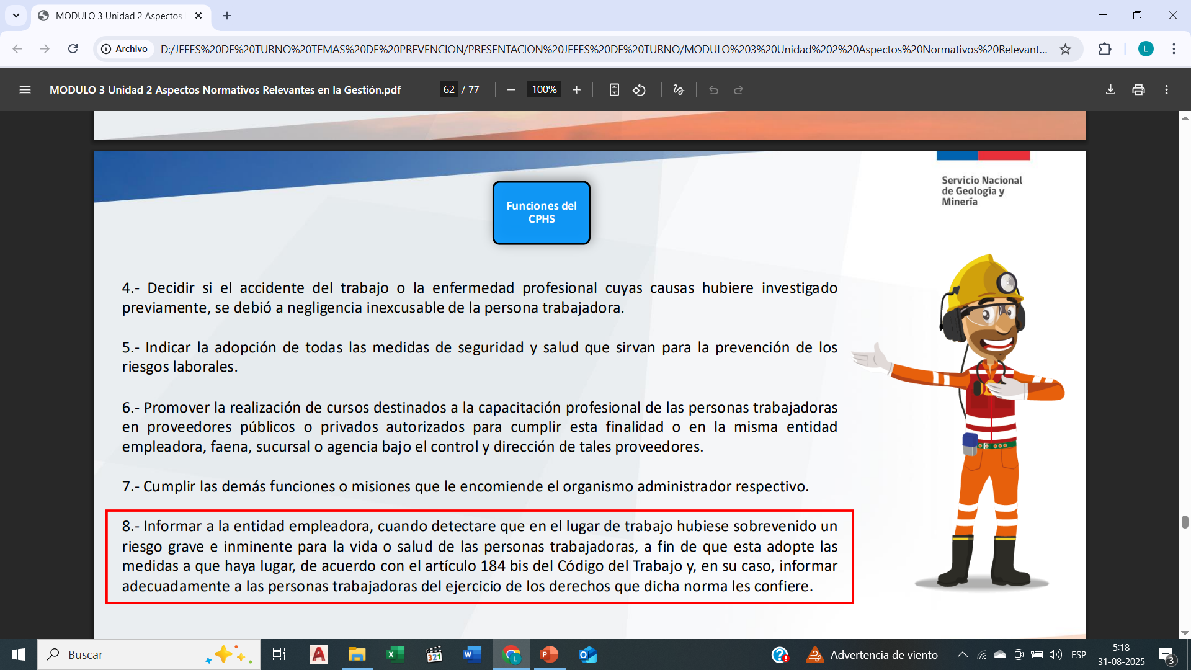

Slide 14
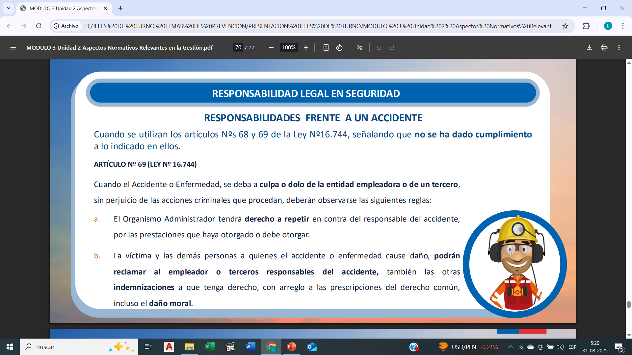

Slide 15
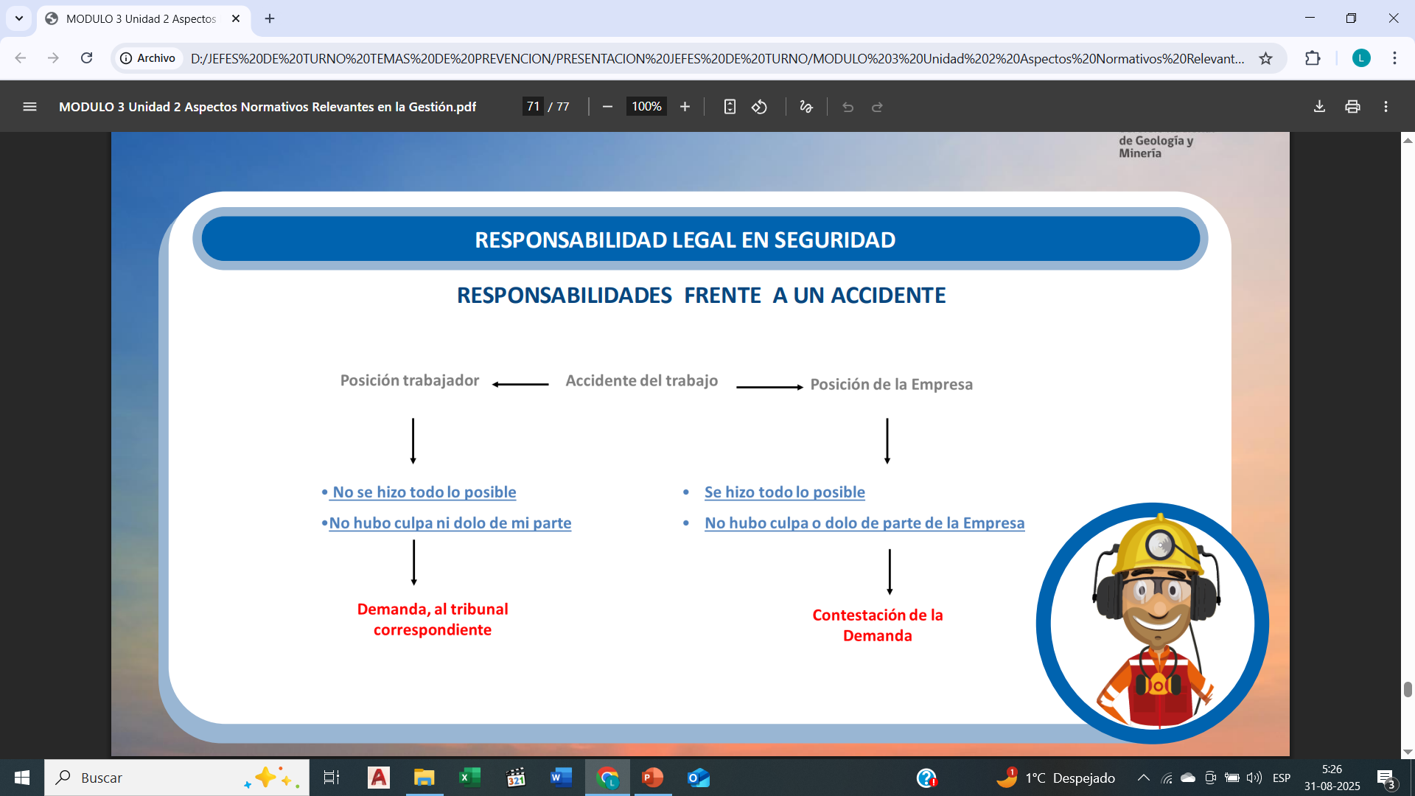

Slide 16
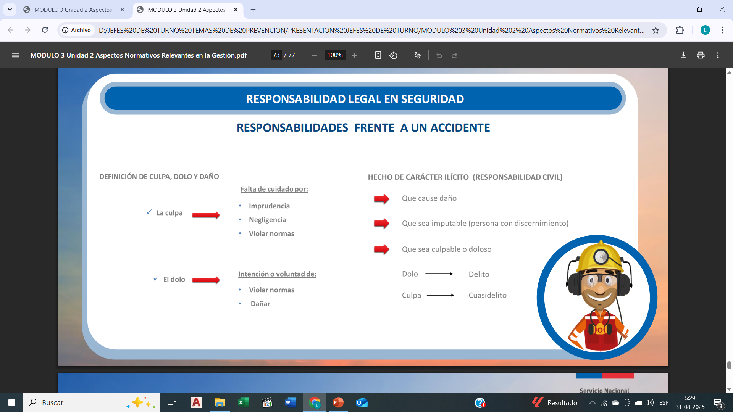

Slide 17
SUSESO
CAPÍTULO II. Investigación del accidente fatal o grave
El organismo administrador deberá prescribir a la entidad empleadora que realice una investigación del accidente fatal o grave mediante su Comité Paritario de Higiene y Seguridad o Comité Paritario de Faena, cuando corresponda. Asimismo, deberá prestar asistencia técnica al Comité Paritario de Higiene y Seguridad de la entidad empleadora o Comité Paritario de Faena, cuando la entidad empleadora no cuente con Departamento de Prevención, para que este comité pueda desarrollar una adecuada investigación del accidente fatal o grave.

Slide 18
El organismo administrador deberá efectuar una investigación para cada accidente fatal, independiente del tamaño de la entidad empleadora y la existencia de Comité Paritario de Higiene y Seguridad, Comité Paritario de Faena o Departamento de Prevención de Riesgos.
La investigación de los accidentes fatales por parte del organismo administrador deberá iniciarse inmediatamente de haber tomado conocimiento de éste. En los casos excepcionales en que ello no fuese posible, deberá informar de esta situación a la Superintendencia de Seguridad Social, mediante correo electrónico a accidentes@suseso.cl.

Slide 19
3 Del igual modo, los organismos administradores deberán efectuar la investigación de los accidentes del trabajo graves, independientemente de que la entidad empleadora o el centro de trabajo cuente o no con Comité Paritario de Higiene y Seguridad o Comité Paritario de Faena

Slide 20
4 Sin embargo, en el caso específico de los accidentes del trabajo graves por caída de altura de más de 1,8 metros, los organismos administradores solo deberán investigar aquellos que ocasionen una fractura, un traumatismo intracraneal o cualquier otra lesión calificada como grave por el médico de urgencias. En estos casos, deberán enviar al módulo RALF los eDoc 141 al 147.

Slide 21
Si el accidente grave por caída de altura no ocasiona una lesión de esa gravedad, los organismos administradores solo deberán efectuar su notificación provisoria, mediante el eDoc 141 y prescribir medidas inmediatas e informarlas a través del eDoc 142, el cual cerrará el proceso para estos casos,
todo ello, conforme a lo instruido en la Letra C, del Título I, del Libro IX. En estos casos, deberán enviar en el documento eDoc 141, consignando en el campo "Descripción inicial del accidente", junto con la descripción propiamente tal, la siguiente glosa "caída de altura sin criterio de gravedad médico"

Slide 22
6 Las investigaciones de los accidentes fatales y graves pueden ser realizadas en forma conjunta por el organismo administrador y el Comité Paritario de Higiene y Seguridad o Comité Paritario de Faena.
Si opta por realizar la investigación en forma conjunta, la investigación que se envíe a la Superintendencia de Segruidad Social deberá cumplir con la metodología del árbol de causas, prevista en la "Guía para la investigación de accidentes. Metodología del árbol de causas", del Instituto de Salud Pública, y el "Manual de formación para investigadores. Investigación de accidentes del trabajo a través del método del árbol de causas", de la Organización Internacional del Trabajo (OIT).

Slide 23
Por el contrario, cuando el organismo administrador no opte por realizar la investigación en forma conjunta, su investigación deberá igualmente cumplir con la metodología del árbol de causas. Sin perjuicio de lo anterior, deberá requerir a la entidad empleadora la remisión de la investigación del accidente fatal o grave realizada por el Comité Paritario de Higiene y Seguridad, la que deberá enviar como un documento anexo al eDoc 143.
Durante la etapa de recolección de la información, que forma parte de la metodología del árbol de causas, la entrevista de testigos deberá efectuarse utilizando la guía del Instituto de Salud Pública, denominada "Aportes metodológicos para la realización de entrevistas en la investigación de accidentes graves y fatales".

Slide 24
6 En los casos de los accidentes del trabajo de tránsito, deberán investigarse las circunstancias que eventualmente hayan incidido en su ocurrencia, tales como aquellos factores relacionados con la organización del trabajo, planificación de los desplazamientos, rutas e itinerarios asignados, horarios, turnos a realizar u otros aspectos relacionados con los protocolos de mantención de vehículos y la información y capacitación de los conductores, adjuntándose la correspondiente información de respaldo, mediante el eDoc 143.

Slide 25
Si como resultado del proceso de investigación de un accidente del trabajo fatal se concluye que éste se originó por falta de medidas preventivas que de haber sido tomadas por el empleador hubieran evitado el accidente, se deberá remitir al empleador, dentro de los 5 días hábiles siguientes al término de ese proceso, una comunicación señalando que la cotización adicional diferenciada que resulte del próximo proceso de evaluación por siniestralidad efectiva,

Slide 26
8 En aquellos accidentes calificados como de origen no laboral, el documento de investigación del accidente (eDoc 143) cerrará el proceso. Además, se deberá justificar la calificación de origen efectuada en el campo correspondiente del eDoc 143 y se deberán enumerar los antecedentes considerados para la calificación (campo de antecedentes considerados en la investigación) y adjuntarlos en el campo correspondiente (documentos anexos que acompañan la investigación). Si la Superintendencia de Seguridad Social, dentro de los 6 meses siguientes a la ocurrencia del accidente, modifica la calificación común del organismo administrador e instruye calificarlo como de origen laboral, se deberá revisar y/o complementar la investigación ya realizada o rehacerla, de ser necesar

Slide 27
9 LOS ADMINISTRADORES DELEGADOS DEBERÁN EFECTUAR LA INVESTIGACIÓN DE TODOS LOS ACCIDENTES FATALES Y ACCIDENTES GRAVES.

Slide 28
Módulo 2
Los Errores Humanos

Slide 29
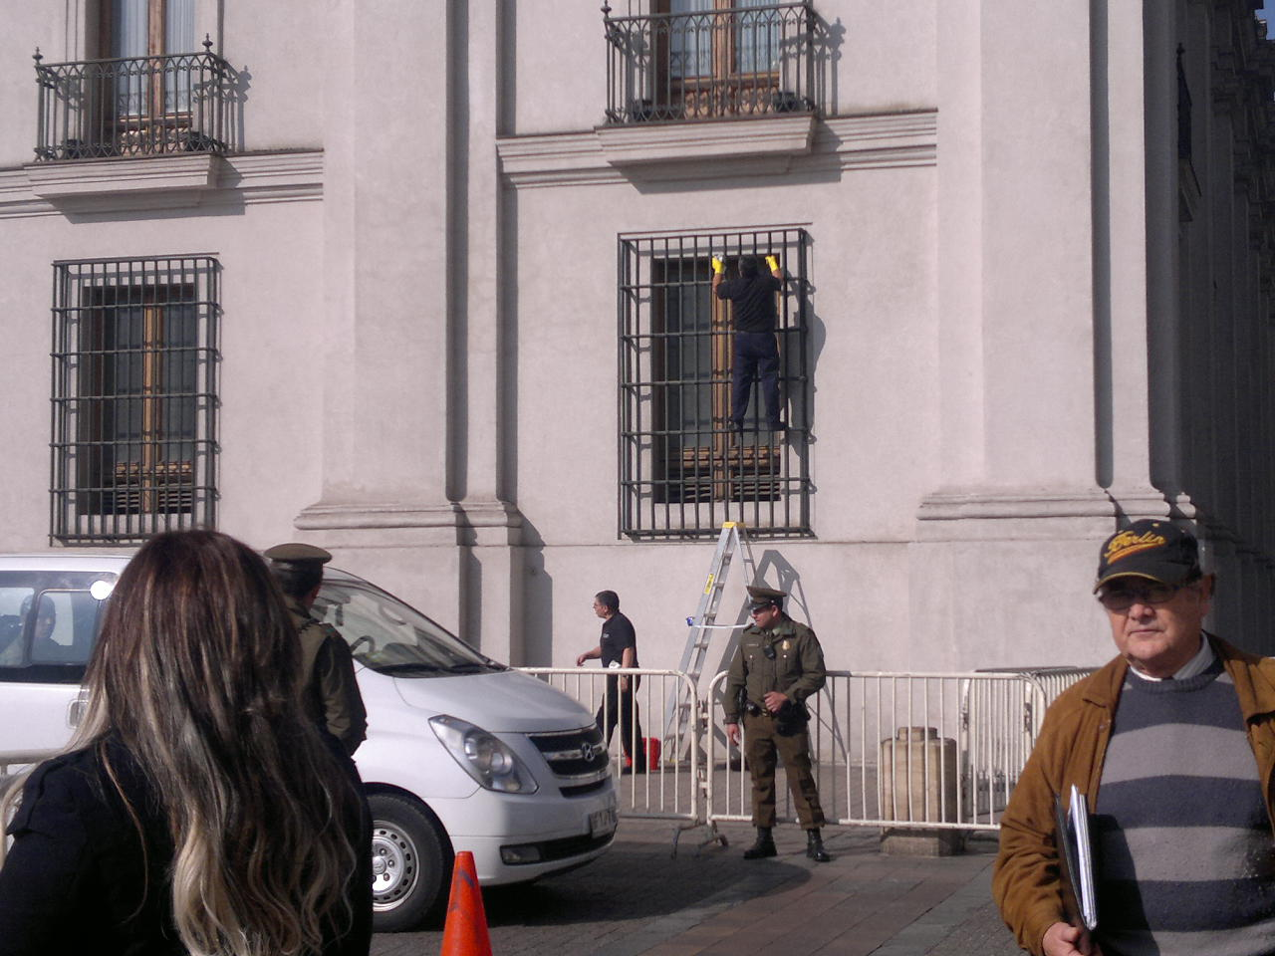
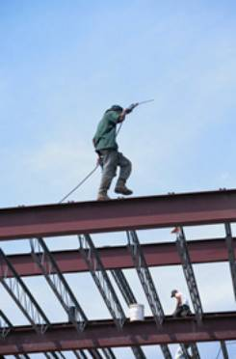
Lo errores humanos

Slide 30
Variedad de “actos no seguros”
Tipos básicos
de errores
Fallas de atención
Omisiones
Desorden, etc
Descuido
Acciones no
intencionales
Falla de memoria
Perder la ubicación
Omitir elementos, etc
Lapso
Actos no
seguros
Equivoca-
ciones
Basado en reglas
Basado en cono-
cimiento
Acciones
intencionales
Violación de Rutina
Violación Excepcional
Sabotaje
Violaciones

Slide 31
Descuidos, lapsos, equivocaciones y Violaciones
Descuidos, Desliz
  Intención correcta. Elige una acción correcta (decisión)
  - Se lleva a cabo en forma incorrecta (error en la ejecución) (atención)
Lapsos
  Intención correcta. Elige una acción correcta (decisión)
  Fallas para llevar a cabo una acción (error en la ejecución) (memoria)

Slide 32
Descuidos, lapsos, equivocaciones y Violaciones
Equivocaciones
  Intención correcta, Elige una acción incorrecta (en forma deliberada, con buena intención) (decisión). Deficiencias en el proceso de juicio. Acción inapropiada para la situación
  Fallas para formular el plan correcto (ejecución correcta)
Violaciones
  Intención incorrecta. Desviación deliberada de las reglas, procedimiento o valores establecidos. Ejecución correcta, acción incorrecta. No hay error de juicio.

Slide 33

El error humano...
No puede ser erradicado
“errar es de humanos”
Parte de nuestro proceso de aprendizaje
Debe ser anticipado
Los sistemas productivos necesitan ser
“tolerantes a errores”
No deben confiarse 100% al desempeño humano
Debemos, por el contrario, construir una ‘red de seguridad’

Slide 34
Módulo 3
Método de Análisis de Causas de Incidentes ICAM

Slide 35
PRINCIPIO DE MULTICAUSALIDAD
“Todos los Accidentes tienen más de una Causa”
La prevención moderna entiende que los accidentes no se producen por una causa única, habitualmente se dan una serie de causas.
Se deben investigar todas las causas para estar seguros de que no se repetirá el incidente.

Slide 36
Objetivos
TEMAS
Reconocer la necesidad de una investigación
Los 7 pasos del proceso de investigación
Entender el Modelo de REASON e ICAM
Aplicar ICAM para determinar las causas de un incidente

Slide 37
Reconocer la necesidad de una investigación
  Prevenir la recurrencia
  Promover la Seguridad
  Actitud Proactiva
  Hemos pagado el precio de un incidente, obtengamos un beneficio

Slide 38
  El Método de Análisis de Causa de Incidentes (ICAM) permite la identificación de las deficiencias de seguridad. Entrega un proceso para identificar qué fue lo que llevó al evento para que de este modo se puedan implementar las acciones correctivas y preventivas efectivas para prevenir su recurrencia
Alcance
  Todos los incidentes significativos, actuales y potenciales.

Slide 39
Los Objetivos de las investigaciones:
Establecer los hechos que conciernen al evento
Identificar los factores contribuyentes y las causas básicas
Revisar la efectividad de los controles y procedimientos existentes
Recomendar acciones preventivas y correctivas
Difundir para compartir los aprendizajes claves
No asignar culpas o responsabilidades

Slide 40
Incidentes Significativos: requieren ICAM
DEFINICIÓN:
Un incidente significativo es una ocurrencia que ha resultado realmente o ha tenido el potencial de causar daños significativos.
Lesión o Enfermedad
Daños Ambientales
Daño Social/cultural /Patrimonio
Gobierno/reputación

Slide 41
El comportamiento de las personas está basado en las consecuencias de sus actos (positivas o negativas) y no en los antecedentes que tiene.
ICAM apunta a identificar los factores que promueven o toleran la “toma de riesgo”

Slide 42
Los 7 Pasos del proceso de INVESTIGACION
1.
Acciones Inmediatas
2.
Planificación Investigación
Documentación de Soporte
4.
Organización de Información
3.
Recolección de Información
Herramientas
28 - 34
5.
Análisis
ICAM
6.
Acciones Preventivas y Correctivas
7.
Reporte de Hallazgos

Slide 43
1. Acciones Inmediatas después del incidente:
1.
Respuesta de Emergencia y Aseguramiento del área
2.
Notificación del Incidente
3.
Designación del Equipo Investigador

Slide 44
2. Planificación de la investigación
Nominar Líder de la investigación
Reunión Informativa
Visita al lugar del incidente
Definir alcance de la investigación
Logística

Slide 45
3. Recolección de la Información
Personas
Entreviste a los involucrados y testigos del evento
Registros del personal (historia laboral, entrenamiento, antecedentes médicos, etc.)
Antecedentes de los involucrados, horas previas al evento
Ambiente
Ambiente físico en el momento del incidente, ej. clima, iluminación, ruido, polvo, niveles de vibración, etc.
Posición de los equipos y el personal
Housekeeping en el lugar del incidente

Slide 46
3. Recolección de la Información
Equipos
Revisión física y testeo
Revisión de registro de equipos
Revisión de manuales
Comparación con otros nuevos o similares
Procedimientos y Documentos
Revisión de procedimientos aplicables, ART, Manuales, Instructivos, RIS, etc.
Si los procedimientos eran adecuados y su utilización
Disponibilidad de herramientas prescritas y equipos de seguridad

Slide 47
3. Recolección de la Información
Organización
Roles y responsabilidades
Supervisión y niveles de dotación
Metas de producción y seguridad
Auditorias, inspecciones y reportes y registro de incidentes
Fuente de información adicional
Las regulaciones aplicables, estándares y prácticas establecidas
Mapas del lugar, dibujos y fotografías anteriores al incidente
Hojas de datos de seguridad de materiales (HDS)
Reconstrucción o modificaciones a los diseños

Slide 48
3. Recolección de la Información
Las Entrevistas:
Tipos de Testigos:
  Según la secuencia del evento, existen testigos de Pre-contacto, Contacto, Post-contacto
Tipos de Preguntas:
  Según su finalidad, preguntas Abiertas, Cerradas, de Guía

Slide 49
Inicio de la entrevista
3. Recolección de la Información
Establezca el tono apropiado para la colaboración:
Preséntese
Cree un ambiente no intimidante
Establezca una empatía con el testigo
Describa su papel en la investigación
Describa el propósito de la entrevista
  (encontrar la causa del incidente para prevenir que vuelva a suceder)
Pida permiso para tomar notas o grabar la entrevista

Slide 50
Preguntas abiertas
3. Recolección de la Información
Preguntas Cerradas
Usado para alentar una respuesta más larga y amplia
Preguntas que requieren de una sola palabra o frase corta como respuesta
Preguntas de Guía
Preguntas que anticipan la respuesta

Slide 51
3. Recolección de la Información
Ejemplos que hay que evitar:
¿Porqué estaba haciendo esto así, no se le ocurrió pensar en el uso del arnés?
¿Acaso usted no conoce los ECF?
¿Es que a Usted no lo han capacitado en los procedimientos?
¿No sabe que eso no se puede hacer?
¿Estaba él feliz y alerta cuando usted lo sujetó con las correas?
¿Hubo algún humo negro saliendo del lado derecho del motor.

Slide 52
Trampas en la investigación
¡Deje sus emociones a un lado!
  No permita que sus sentimientos interfieran - ¡apéguese a los hechos!
  No prejuzgue.
  Averigüe lo que verdaderamente sucedió.
  No deje que sus creencias
  oculten los hechos.
Nunca asuma nada
No saque conclusiones apresuradas
No haga juicios sobre la gente involucrada

Slide 53
Administración de la Información

Slide 54
Es importante establecer una cronología de los hechos, que permitan un ordenamiento en una secuencia lógica-temporal y de esta forma reconstruir la secuencia pre y post evento.
Línea de Tiempo

Slide 55
¿Cómo organizamos la Información?
La herramienta recomienda:
Cronograma
5 Por qué
Notes:
Preserve the incident scene to retain information for the investigation
and simultaneously
implement corrective actions to prevent the occurrence of further incidents.
These activities need to be carefully balanced by the individuals responsible for the incident scene.

Slide 56
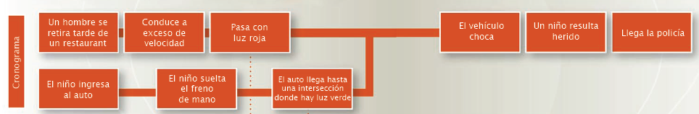
Cronograma
Las Tablas son adecuadas para los incidentes que tienen una varios eventos que ocurren durante un período de tiempo prolongado.
Los eventos son ordenados en un cronograma que va avanzando de izquierda a derecha. La secuencia resultante de los eventos organiza la información para análisis ICAM.

Slide 57
5 Por qué
Esta metodología utiliza un análisis estructurado para buscar los factores contribuyentes y las causas básicas.
Esto involucra seleccionar un evento o condición y preguntar con la pregunta “por qué” hasta que la respuesta no pueda ser respondida o la razón del control está fuera de nuestro alcance
Causas básicas y factores contribuyentes son normalmente identificados cuando no se puede responder más un “Por qué”

Slide 58

4. Organización de la Información
Descubrir las causas raíces: la regla de los 4 años:
¿Por qué ?
¿Por qué ?
¿Por qué ?
¿Por qué ?
¿Por qué ?
¿Por qué ?

Slide 59
Análisis del Modelo de Administración de Riesgos

Slide 60
Condiciones de la Tarea / Entorno
Acciones Individuales/Equipo
Factores Organizacionales
Defensas Ausentes
/ Fallidas
INCIDENTE

Slide 61
Análisis Modelo Administración de Riesgos e ICAM
Administración de Riesgos
Diseño de evaluación de riesgo formal
Análisis de seguridad en el trabajo
Toma de decisiones en base al riesgo. ART
Auditoría de control de riesgos
Resultados deseados
Red de seguridad
Administración de riesgos
Captura de errores
Mitigación de errores
Lugar de
Trabajo Seguro
Reducción de errores y violaciones
Tarea terminada en forma segura y eficiente
Estándares de Administración Riesgo
Estándares de Administración Riesgo
Condiciones de la Tarea/Medio Ambiente
Acciones individuales y de equipo
Defensas ausentes o fallidas
Resultados adversos
ICAM

Slide 62
Análisis ICAM: Modelo del queso Suizo o de Reason
PELIGROS
PERDIDAS
EXISTEN SUCESIVOS NIVELES DE DEFENSA/ BARRERAS

Slide 63
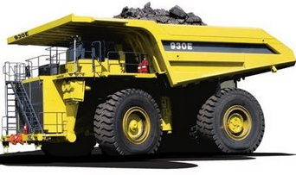
5. Análisis ICAM: Ejemplo de defensas
Señales de tránsito y tráfico
Cinturones de seguridad
Varios tipos de frenos
Licencia de conducir
Bermas en botaderos
Reglamento de tránsito
Alarmas en tablero
Circuitos de tránsito
Indicador de tolva abajo
Bermas de tráfico
Zonas estacionamiento
Extensión de parachoques
Balizas, pértigas
Procedimientos

Slide 64
Análisis ICAM
¿Porque se repiten los incidentes?
Principio de las Causas Múltiples
“Los accidentes y otros problemas, rara vez son el resultado de una sola causa”
Principio de las Causas Básicas
“Las soluciones a los problemas son más efectivas cuando tratan las causas básicas”
No acertamos en la investigacion......

Slide 65
Análisis ICAM
Factores
FACTORES ORGANIZACIONALES
Condiciones
CONDICIONES DEL ENTORNO/TAREA
Acciones
ACCIONES INDIVIDUALES/EQUIPO
Defensas
DEFENSAS INEXISTENTES O CON FALLAS

Slide 66
Modelo ICAM de causalidad de Incidentes
Tarea terminada
En forma
Segura & eficiencia
Sólidos
Factores Organizacionales
Lugar de trabajo seguro
Reduce
Errores & Violaciones
Redes de Seguridad
Redundancia
Administración de Riesgos
Captura de errores
Mitigación de errores
Condiciones
Tarea/
Ambiente
Acciones
Individual/
Equipo
Factores
Organizacionales
Defensas
Ausentes/Fallidas
Factores Ambiente
Integridad de Equipos
Aseo
Condiciones Climáticas
Congestión/
restricción/ acceso
Factores Humanos
Complacencia
Drogas/ Alcohol
Fatiga
Presión de tiempo, etc.
Supervisión
Autoridad Operacional
Velocidad operacional
Uso de equipos
Uso de EPP
Cumplimiento de
procedimientos
Gestión de Cambio
Manejo de equipos materiales
Conducta inapropiada
Método de trabajo
Prácticas de higiene ocupacional
Reconocimiento/ percepción
del riesgo
Administración del Riesgo
Barreras
Del
Modelo
Causalidad
Sistemas de Detección
Sistemas de Protección
Sistemas de Advertencia
Guardas o Defensas
Recuperación
Escape
Rescate
Dispositivos de Seguridad
PPE
Identificación Peligros
Sistema de Control
INCIDENTE
Condiciones latentes
Fallas Activas

Slide 67
Análisis ICAM: El Modelo de Reason
Fallas Activas
Errores y violaciones que tienen una consecuencia directa en las barreras o defensas inexistentes o fallidas que generan el incidente.
Condiciones latentes
Pueden permanecer latentes por largo tiempo, solo aparecen cuando se combinan con fallas activas para vencer las defensas del sistema.
Cometidas generalmente por diseñadores, directores, gerentes, supervisores, etc.

Slide 68
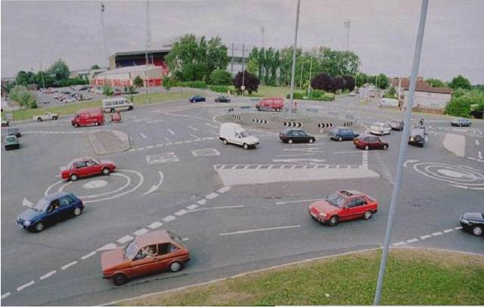
Falla Activa:

Slide 69
5. Análisis ICAM
Revisión de los Hallazgos, Factores Contribuyentes
Identificación de las defensas inexistentes o con fallas
Identificación de las acciones individuales y de equipo
Identificación de las condiciones de la tarea y del entorno
Identificación de los factores organizacionales (OFTs)
Validación de los OFTs con respecto al Incidente

Slide 70
Defensas Inexistentes o Fallidas
Los incidentes son el resultado de defensas inadecuadas o ausentes que fracasaron en detectar y proteger el sistema frente a las fallas técnicas y humanas.
Son medidas de último minuto que no previnieron el incidente o mitigaron/redujeron sus consecuencias
La Defensa Ausente/Fallida describe los equipos, procesos de trabajo, medidas de control, sistemas de detección, procedimientos o atributos que normalmente previene el incidente o limita sus consecuencias.

Slide 71
Defensas Inexistentes o Fallidas
La señal de advertencia en las protecciones no era la adecuada ya que esta solo mencionaba que se debía aislar el mando de la correa antes de remover la protección.
El proceso de ART no identificó el aislamiento del contrapeso
Sistema de Permiso de Trabajo falló al no reconocer la necesidad de aislamiento de contrapeso debido a que la descripción del trabajo comenzaba con “Limpieza del área”, esta no identificaba que una persona trabajaría debajo del contrapeso.

Slide 72
Acciones Individuales / Equipo
Hay errores o violaciones que conducen directamente al incidente.
Normalmente se asocian al personal que tiene contacto directo con el equipo, como operadores o personal de mantención.
Siempre participan ‘activamente’ (alguien hizo o dejó de hacer algo) y tienen relación directa con el incidente.
Estas son fallas activas, por lo tanto tendrán una acción adjunta. Fatiga, stress o drogas / alcohol son influencias en comportamientos que llevan a errores o violaciones

Slide 73
Acciones Individuales / Equipo
Pregunta de Verificación: ¿Indica la Acción Individual/Equipo un error o violación a los estándares y procedimiento que haya conducido al incidente?
  Verbo = Hacer
  Ejemplo: Persona aísla la válvula equivocada
  Ejemplo: Persona no revisó el medidor y el estanque se rebalsó.
  Ejemplo: Trabajador no usó lentes de seguridad (EPP obligatorio)
  Ejemplo: Mantenedor no reemplazó las protecciones

Slide 74
Condiciones de Tarea / Entorno
Estas son las condiciones que existen inmediatamente previas al momento del incidente, que en forma directa influyen en el desempeño humano y de los equipos en el lugar de trabajo.
Estas son las circunstancias bajo las cuales los errores y violaciones se llevaron a cabo y se relacionan con las demandas de la tarea, el entorno de trabajo, las capacidades individuales y los factores humanos.
Las Condiciones de la Tarea / Entorno se pueden categorizar en dos grupos:
  • Factores del Lugar de Trabajo
  • Factores Humanos

Slide 75
Condiciones de Tarea / Entorno
Pregunta de Verificación: ¿Describe la Condición de la Tare/Entorno algo acerca de las exigencias de la tarea, entorno de trabajo, capacidades individuales o factores humanos que hayan promovido los errores y/o violaciones o la indeterminación de la efectividad de los sistemas de defensa?
  Los ejemplos podrían incluir ruido, polvo, fatiga, presión por cumplimiento de plazo, complacencia, etc.
  Ejemplo: Había mucho polvo presente en la atmósfera
  Ejemplo: El orden en el área era deficiente
  Ejemplo: Había restricciones de tiempo debido a la parada

Slide 76
Factores Organizacionales
Ellos son los factores organizacionales subyacentes que originan las condiciones que afectan el desempeño en el lugar de trabajo.
Pueden estar inactivos o estar sin ser detectados por un largo tiempo dentro de la organización.
Su efecto solamente se hace visible cuando se combinan con las condiciones locales y los errores o violaciones para traspasar las defensas de los sistemas.

Slide 77
Factores Organizacionales
Pregunta de Verificación: ¿Identifican los Factores Organizacionales una no conformidad en los Estándares de Gestión HSEC que hayan resultado en que las Condiciones de la Tarea/Entorno o las Defensas ausentes/Fallidas sean mal dirigido?
  Ejemplo: La Capacitación de Inducción no cubre los Trabajos en altura
  Ejemplo: La organización no ha actualizado los procedimientos
  Ejemplo: Los Programas de mantenciones rutinarias no son reforzados

Slide 78
Tipo de Factores Organizacionales
Liderazgo y responsabilidad
Requerimientos Legales, Compromiso y Control de Documento
Administración de Riesgos y Cambios
Planificación y Metas
Conciencia, Competencia y Comportamiento
Salud e Higiene
Comunicación, Consulta y Participación
Conducta Comercial, Derechos Humanos y Desarrollo Comunitario
Diseño, Construcción y Puesta en Marcha
Operaciones y Mantención
Proveedores, Contratistas y Socios
Pericia en el Manejo del Producto
Informe e Investigación de Incidentes
Administración de Crisis y Emergencia
Monitoreo, Auditoria y Revisión

Slide 79
Acciones Preventivas y Correctivas

Slide 80
Acciones Preventivas y Correctivas
Las acciones preventivas y correctivas (contenidas en anexo 1) deben estar correlacionadas directamente con las causas Básicas establecidas y con los Factores Organizacionales, se pueden agregar otras acciones correctivas a modo de complementos de las anteriores y a modo de oportunidades de mejora.
Las acciones preventivas y correctivas definidas deben responder a lo siguiente:
Contar con un análisis de gestión del cambio cuando corresponda. Esto se debe a que no siempre hay acciones correctivas que impliquen cambios en los sistemas.

Slide 81
Asegúrese que las acciones sean SMART (Siglas en inglés)
  S (Acciones Específicas)
  M (Resultados Medibles)
  A (Alcanzables)
  R (Relevantes respecto a los factores y causas básicas)
  T (Perdurables en el tiempo)

Slide 82
Acciones Correctivas y Preventivas
Las recomendaciones se deben relacionar directamente con el incidente y deben apuntar a:
Prevenir la recurrencia
Reducción del riesgo
Las recomendaciones deben abordar cada:
Defensa fallida o ausente (control de riesgo)
Factor Organizacional (estrategia de prevención y reducción de riesgo)
No todos los factores pueden ser completamente eliminados, y algunos se podrán eliminar sólo a costos prohibitivos
El Equipo de Investigación debe trabajar con la Gerencia de Línea en el desarrollo de las acciones correctivas

Slide 83
6. Acciones Correctivas y Preventivas
Jerarquía de Control del Riesgo
Eliminar | La eliminación completa del riesgo.
Sustituir | Reemplazar el material, equipos o procesos por uno de menos riesgo.
Rediseñar | Rediseñar los equipos o procesos de trabajo.
Separar | Aislar el riesgo con protección o resguardo.
Administrativo | Suministrar controles como entrenamiento, procedimientos, etc.
EPP Dispositivo de Control de Contaminación | Usar correctamente el apropiado EPP y/o el equipo correspondiente de control de contaminación donde otros controles no sean factibles
Controles en Orden Prioritario

Slide 84
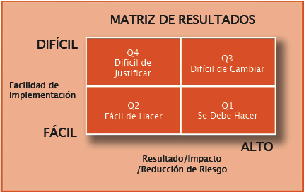
Acciones Correctivas y Preventivas
Evaluación de las acciones propuestas:
BAJO

Slide 85
Informe de Investigación

Slide 86
Reporte de Investigación
Como mínimo el informe debería incluir:
Resumen Ejecutivo
Antecedentes Generales
Descripción del incidente
Cronograma de hechos
Entrevistas/ declaraciones
Observaciones en terreno
Diagrama o Cartilla ICAM
Detalle de Cartilla ICAM
Análisis causal
Plan con acciones correctivas
Aprendizajes claves
Conclusiones
Anexos
Firma del informe

Slide 87
Reporte de Hallazgos: Informe de investigación
La investigación estará terminada cuando los siguientes puntos estén cubiertos:
Resumen de entrevistas han sido revisadas y se ha cubierto cualquier tema importante pendiente de seguridad.
Los requerimientos de información o documentación adicional han sido determinados
Los hallazgos, conclusiones y acciones recomendadas por otros investigadores (externos, regulatorios, etc.) han sido revisados, considerados e incorporados según sea apropiado.
Toda la documentación ha sido revisada para asegurar los respaldos de las recomendaciones para acciones preventivas y correctivas

Slide 88
Reporte de Hallazgos: Informe de investigación
  Se ha desarrollado un reporte preliminar con los hallazgos de la investigación y ha sido distribuido para cometarios a las partes relevantes y asesoría legal donde sea apropiada.
  Es mandatorio hacer una revisión legal del borrador del reporte ICAM para todos los accidentes reales (fatales e incidentes significativos ambientales y de comunidad)
  Aprendizajes claves para la organización han sido identificados
  Ha sido preparada una presentación de los hallazgos para la gerencia de línea
  Reporte está firmado.

Slide 89
Ejercicio N°1 del Taller:
Un trabajador de una faena minera, al término de su turno, mientras transitaba por la casa de cambio, se resbala en el piso mojado y cae al suelo. El trabajador se lastima la espalda y está fuera del trabajo por dos turnos. El incidente ocurrió a las 19:40 horas, el segundo día de su turno.
El personal de limpieza debía mantener seco el piso de la casa de cambio, pero aumentos de personal en los últimos 10 meses hacían que la casa de cambio siempre estuviese congestionada entre las 19:30 y 20:00 hrs y se dificultara la mantención y secado del piso.
Las duchas eran insuficientes para atender simultaneamente a todos los trabajadores del turno, también hay prisa para tomar el bus que los trasladará desde la casa de cambio al casino para ir a cenar. Solo hay un bus para trasladar a los trabajadores del cambio de turno. La administración no ha dispuesto más buses para el traslado a pesar del aumento de dotación.
Del registro médico del policlínico se advirtió que en los pasados seis meses habían ocurrido tres incidentes similares.

Slide 90
Formato a llenar: (Tabla de Factores ICAM)
Factores Organizacionales | Condiciones de la Tarea y/o Entorno | Acciones Individuales o del Equipo | Defensas Ausentes o Fallidas | Incidente

Slide 91
FACTORES
ORGANIZACIONALES
CONDICIONES DE TAREAY/0
ENTORNO
ACCIONES
INDIVIDUALES
O DEL EQUIPO
BARRERAS
AUSENTES O
FALLIDAS
INCIDENTE
LA CASA DE CAMBIO
SIEMPRE ESTABA
CONGESTIONADA
ENTRE LAS 19:30
Y LAS 20:00 HRS
LA ADMINISTRACIÓN NO ADECUÓ SUS INSTALACIONES PARA MAYORES DOTACIONES Y TAMPOCO SU SERVICIO DE TRASLADO DE PERSONAL
PERSONAL DE
LIMPIEZA NO
MANTUVO EL PISO
SECO
NO SE MANTUVO EL PISO SECO
TRABAJADOR SE RESBALA EN PISO DE LA CASA DE CAMBIO.
HAY UN SOLO BUS PARA TRASLADAR AL PERSONAL
LA CONGESTION ES
CAUSADA PORQUE
NO HAY SUFICIENTES DUCHAS

Slide 92
CAMBIO DISCO DE CORTE EN ESMERIL ANGULAR ENERGIZADO
INCIDENTE SIGNIFICATIVO SIN INTERCAMBIO DE ENERGÍA
21 de Mayo de 2009

Slide 93
Modulo 4
Ejemplo 1 de Aplicación

Slide 94
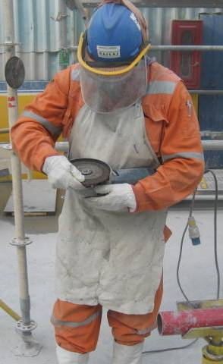
Vicepresidencia de Servicios Operacionales
Gerencia de Ingeniería y Construcción
CAMBIO DISCO DE CORTE EN ESMERIL ANGULAR ENERGIZADO
INCIDENTE SIGNIFICATIVO SIN INTERCAMBIO DE ENERGÍA
21 de Mayo de 2009

Slide 95
Antecedentes Generales
Tipo de Incidente : Significativo sin intercambio de energía.
Consecuencia Potencial : Nivel 4
Consecuencia Real : Cuasi - Perdida
Fecha : 21 de Mayo de 2009.
Hora : 16:30 Hrs.
Lugar : Lado norte puerta 5 de Stock pile planta los colorados.
Lesión / Daño/ Impacto : Sin Lesión a personas / sin daños equipos
ECRF : Aislamiento y permisos de trabajo 3.8
Cero Barrera (Si / No) : No
Líder de la investigación : Joaquín González Ingeniero de Proyectos.
Notes:
95

Slide 96
Antecedentes Generales
Descripción del Incidente:(Quién, qué, cómo, cuándo)
  En tareas de corte con esmeril angular, trabajador realiza cambio de disco sin desconectar el equipo de su fuente de energía, generando un potencial de daño si el trabajador acciona el contacto de partida accidentalmente.
  Acciones inmediatas
      Se detiene el trabajo y se analiza acción del trabajador.
      Se realiza reinducción al procedimiento de uso de esmeril angular.
      Se difunde incidente a toda la organización.
      Se inicia investigación ICAM.
Notes:
96

Slide 97
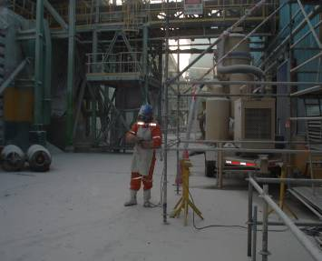
FOTOGRAFIA
Notes:
97

Slide 98
Análisis Cartilla ICAM
FACTORES
ORGANIZACIONALES
CONDICIONES DE LA
TAREA O DEL ENTORNO
ACCIONES INDIVIDUALES
O DEL EQUIPO
DEFENSAS INEXISTENTES O FALLIDAS
INCIDENTE
OS 05 Conciencia, competencia y conducta:
La empresa contratista no cuenta con un programa de capacitación de uso esmeril angular por el proveedor.
TW 02 Análisis de riesgos:
Análisis de riesgo de la tarea no fue efectiva , al no considerar el cambio de disco.
IT 09 Conducta inapropiada:
Trabajador no se asegura que el esmeril se encuentra desenergizado.
DF10 Identificación del riesgo:
Esmeril angular energizado al momento de cambiar el disco.
OS 03 Administración de riesgos y cambios:
La empresa contratista dentro de su programa de observación planeada no tiene identificado observar el uso del esmeril angular.
TW 03 Procedimiento de trabajo:
Procedimiento de uso de esmeril angular no se reforzó antes de realizar el trabajo.
IT 06 Cumplimiento de procedimientos:
Trabajador no cumple con el procedimiento uso de Esmeril angular.
CAMBIO DISCO DE CORTE EN ESMERIL ANGULAR ENERGIZADO.
DF 08 Dispositivo de seguridad :
El equipo no cuenta con dispositivo que obligue la desenergización para la manipulación del disco.
OS 10 Operación y Mantención:
La GIC no ha establecido un sistema seguro para la manipulación para el cambio de disco en esmeril angular.
Notes:
98

Slide 99
Conclusiones y Aprendizajes
Conclusiones | Aprendizajes
Este evento no hubiese ocurrido si el trabajador desenergiza el esmeril angular. Si los equipos contaran con un sistema que obligue a desenergizarlos al momento de cambiar el disco, no existiría la posibilidad de accionarlos involuntariamente. | Las herramientas manuales que son alimentados por una fuente eléctrica, generan un riesgo de accidente si se manipulan para el cambio de sus componentes estando energizadas.
Notes:
99

Slide 100
Acciones Correctivas a Implementar
Acción | Jerarquía de Controles | Persona Responsable / Cargo | Fecha Límite
La G.I.C. indicara la forma de fijar llave de cambio de discos al cable en el sector del enchufe, de manera tal de asegurar que desconecten el esmeril angular para utilizar llave. | Rediseño | Joaquín González Ing. Proyecto | 30.07.2009
La empresa contratista incluirá en el programa de observaciones planeadas el uso de esmeril angular. | Administrar | Joaquín González Ing. Proyecto | 30.06.2009
La empresa contratista capacitara a todos sus trabajadores en el uso de esmeril angular, a través de un proveedor calificado. | Administrar | Joaquín González Ing. Proyecto | 30.07.2009
Notes:
100

Slide 102
Modulo 5
Ejemplo practico 2

Slide 103
SIMULACRO DOCUMENTAL
INFORME INVESTIGACIÓN INCIDENTE fatal

Slide 104
OBJETIVO
Este simulacro documental tiene el propósito de asesorar en la investigación de causas de incidentes y accidentes de TERMIKA Servicios S.A, para área planta, campamento y muelle.
ALCANCE
Esta metodología debe ser usada para todos los eventos Alto Potencial, accidentes graves y/o fatales que pudiese ocurrir en el contrato CSP-1099.

Slide 105
ROLES Y RESPONSABILIDADES
El líder de equipo debe:
Estar capacitado y ser competente en la aplicación de los hallazgos de hechos de incidentes y de las herramientas de análisis
Tener experiencia previa como integrante de un equipo ICAM
Tener experiencia previa en haber liderado investigaciones de escala comparable
Tener habilidad para conducir un equipo pequeño de investigación
Ser capaz de actuar como nexo entre la jefatura superior y el equipo de investigación.

Slide 106
ROLES Y RESPONSABILIDADES
Equipo de Investigación:
El rol del equipo es:
Recopilar información, hechos y evidencias
Establecer la secuencia de eventos que llevó al incidente
Analizar e integrar la información disponible
Desarrollar hallazgos y conclusiones
Determinar la importancia de estos hallazgos
Redactar el informe de investigación
Presentar el informe a la gerencia.

Slide 107
CONTEXTO:
Antecedentes Generales del Incidente
Traslado en camioneta por ruta B-229, en sector planta concentrados hacia planta hidrometalúrgica.
DESCRIPCION:
Alrededor de las 15:40 hrs, mientras trabajadores, Leonardo Ramírez C. conductor y de copiloto el trabajador (Técnico de mantención) Evaristo Henríquez G, se movilizan en camioneta, patente KXHB-49, para realizar trabajo de “Mantención de equipo de Aire Acondicionado”, en Proyecto de Planta Hidrometalúrgica.
En cercanía de ruta B-229 (Quebrada de los Arrieros) , y por causas que se investigan, camioneta no respeta señalización Ceda el Paso, impactando de forma frontal con camión aljibe. Falleciendo conductor de forma inmediata y copiloto con múltiples lesiones.

Slide 108
ALCANCE O LIMITE DE LA INVESTIGACION
Investigar e Identificar las causas básicas que provocaron el incidente, con el fin de evitar la ocurrencia de eventos similares.

Slide 109
COMISION INVESTIGADORA
N° | NOMBRE | CARGO
1 | Felipe Salamanca Sánchez | Representante CPH&S Laboral Termika S.A.
2 | Diego Gallardo García | Representante CPH&S Empresa Termika S.A.
3 | Pedro Arancibia Mandaleris | Administrador de Contrato Termika S.A. Presidente de Comisión Investigadora
4 | Alejandra Alano Vernal | Asesor SSO Termika S.A.
5 | Luis Flores Diaz | ADC Centinela SI Servicio a las Personas
6 | Mauricio Ortiz Llorens | ADC Centinela SI de Servicios Transversales
7 | Maryori González Rojas | Ingeniero Seguridad GSSO
8 | Carlos Meléndez Quiroga | Presidente CPH&S Minera Centinela

Slide 110
PLANIFICACION DE LA INVESTIGACION
CARTA GANTT
N° | Actividad | 15-06 | 16-06 | 17-06 | 18-06 | 19-06 | 22-06 | 23-06 | 24-06
1 | Ocurrencia del Accidente | X
2 | Generación Informe Flash | X
3 | Reunión Extraordinaria CPH&S- Centinela Designación Representantes | X
4 | Reunión Extraordinaria CPH&S- Termika S.A Designación Representantes | X
5 | Generación y entrega Nota Interna Conformación Comisión Investigadora en GSSO | X
6 | Reunión con personal Empresa Termika S.A Contrato 4540000428 / 4540000699 | X | X | X | X | X | X | X | X
7 | Inicio recopilación de datos | X | X | X | X | X | X | X | X
8 | Declaración trabajador afectado y testigos | X | X | X
9 | Revisión de Documentación | X | X | X | X | X | X | X | X
10 | Reuniones de Trabajo |  | X | X | X | X
11 | Conclusión final del informe de Investigación (ICAM) |  |  |  |  |  | X | X | X

Slide 111
Identificación del Incidente:
Tipo de Incidente | Accidente Fatal
Empresa (Principal/Colaboradora) | Termika Servicios de Mantención S.A
Gerencia | Recursos Humanos (RRHH) Servicio de Soporte a la Operación
Fecha | 15-06-2020
Hora | 15:40
Lugar del Incidente | Ruta Planta Concentrados hacia Planta Hidrometalúrgica (B-229)
Consecuencia / Lesiones | Muerte – Lesiones Múltiples
Estándar de Riesgos de Fatalidad Transversales | ERFT N°1 “Perdida de Control del Vehículo”
Libro Estrategia de Controles | 1.- “Operación de Vehículos Livianos”

Slide 112
Antecedentes Generales Personal Accidentado
Identificación Personal Involucrado:
Nombre | Leonardo Patricio Ramírez Campaña
Fecha de nacimiento | 05-03-1986
Edad | 34 años
Cargo | Técnico de Mantenimiento
Rut | 16.429.111-1
Nacionalidad | Chilena
Estado civil | Soltero
Domicilio | Carlos Walker Martínez #5787 San Miguel, Santiago
Antigüedad en el cargo | 2 años
Antigüedad en la Empresa | 2 años

Slide 113
Antecedentes Generales Personal Accidentado
Nombre | Evaristo del Rosario Henríquez Gallego
Fecha de nacimiento | 30-05-1965
Edad | 55 años
Cargo | Técnico de Mantenimiento
Rut | 10.486.458-9
Nacionalidad | Chilena
Estado civil | Soltero
Domicilio | Pasaje Parga #3292 puente alto, Santiago
Antigüedad en el cargo | 3 años
Antigüedad en la Empresa | 3 años

Slide 114
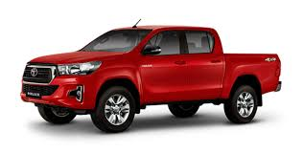
Antecedentes Generales Equipo
Individualización del equipo:
Camioneta
Patente KXHB-49
Toyota
All New Hilux 4x4
2019

Slide 115
ACCIONES INMEDIATAS
Acción | Responsable | Plazo
Llamada a brigada de Emergencia y Rescate | Supervisor de turno | Inmediato
Se informa lo sucedido a ADC y Asesor SSO de turno (Termika S.A.) aplicando Plan de Emergencia Termika Servicios de mantención S.A. | Supervisor de turno | Inmediato
Se informa lo sucedido a ADC y Asesor SSO Minera Centinela. | ADC Termika S.A. | Inmediato
Auto suspensión de faena dando aviso a Inspección del Trabajo y SEREMI. | Asesor SSO Termika S.A de turno | Inmediato
Se informa a SERNAGEOMIN y Carabineros | Asesor SSO Termika S.A de turno | Inmediato
Se traslada al personal afectado a la ACHS de Calama para ingreso y evaluación del personal afectado. | Asesor SSO Termika S.A de turno | Inmediato
Constitución de Comisión Investigadora | Termika Servicios de Mantención S.A. | Inmediato
Recopilación de Evidencias | Termika Servicios de Mantención S.A. | Inmediato

Slide 116
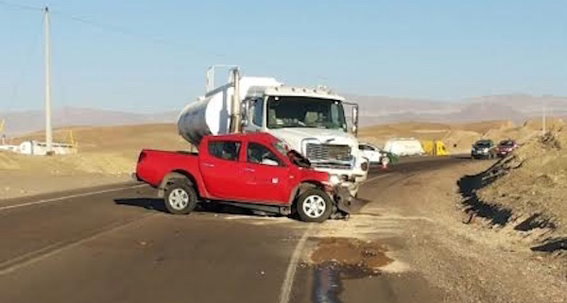
Recopilación de datos : Croquis del lugar del accidente

Slide 117
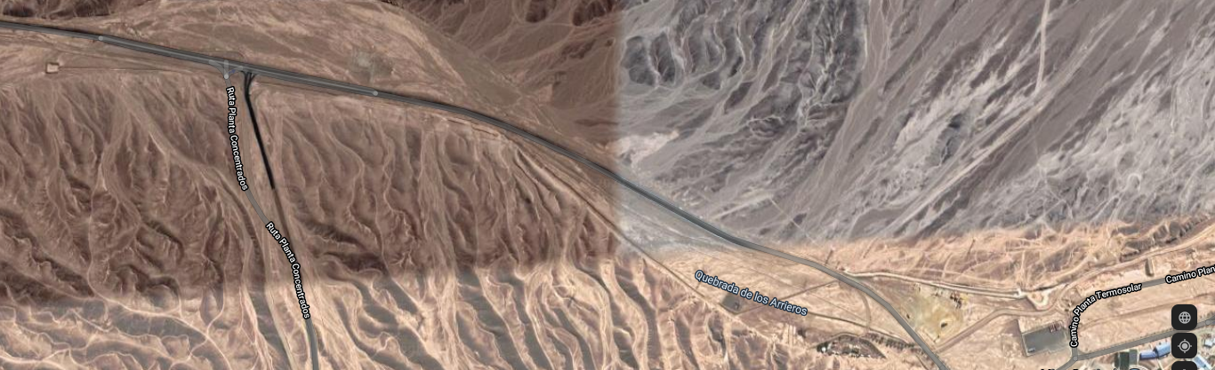
Recopilación de datos : Croquis del lugar del accidente
Lugar de Accidente Fatal : Ruta B-229
(Dirección a Planta Hidrometalúrgica)

Slide 118
Recopilación de datos : Informe GPS (Simulado)
Móvil: KXHB-49
Hora:15:35:00
Fecha: 15-06-2020
Ubicación: B-229,Calama;Antofagata Región, Chile
Velocidad: 100 km/hr
Eventos:

Slide 119
DOCUMENTACION SOLICITADA POR COMISION INVESTIGADORA
Recopilación de datos: Antecedentes / Evidencia
Reporte GPS (simulado)
Matriz de Riesgos WRAC, incluyendo la conducción y medidas de control asociadas a ERFT N°1, Libro de Estrategias de Controles N°1, ESO N°7 (Fatiga & Somnolencia) y Reglamento Transito de vehículos y peatones.
Procedimiento Seguro de Trabajo “Conducción de Vehículos Livianos”.
Plan de transito y ruta.
Control de alcotest y drogas, se realizan de forma periódica y aleatoria a todo el personal.
Exámenes ocupacionales, todo el personal.

Slide 120
Control de documentación de conductores (curso manejo a la defensiva, licencias municipales, licencias internas, examen psicosensometrico riguroso), todos los conductores con documentación al día.
Documentación y mantención de vehículos se lleva al día.
Se realiza capacitación y evaluación del ERFT N°1, todo el personal que conduce aprueba el curso en plataforma de Centinela (https://centinela.studianet.cl/login/portada.html).
Se realiza inspección de vehículos de forma diaria, sin observaciones.
Se realiza difusión del ESO N°7 de Fatiga y Somnolencia y se realiza de forma diaria encuesta de F&S, pero se evidencia que algunas no son verificadas por el supervisor.
Se evidencia control aleatorio de velocidades y sus re instrucciones en caso de excesos de velocidad.

Slide 121
DOCUMENTACION SOLICITADA POR COMISION INVESTIGADORA
Recopilación de datos: Antecedentes / Evidencia
Documentación personal Termika Servicios S.A.
Obligación de Informar ODI.
Curriculum de involucrados (experiencia)
Declaraciones
HCR en 360°
Informe pericial de Mecánico.
Documentos Policlínico (primera atención)
Documentación Mutualidad ACHS
DIAT
Reflexión post incidente
Carpeta del personal accidentado.
Fotografías.
Acta de constitución de comisión investigadora.

Slide 122
Línea de Tiempo
15-06-2020
7
6
5
4
3
2
1
INCIDENTE
Se entrega planificación de actividades para el día 15-06-2020, considerando actividad después de horario colación.
Supervisor entrega actividad a trabajadores de la mantención de equipo de aire acondicionado en planta hidrometalúrgica sector proyectos.
13:00
Personal realiza colación retirándose a las 14:00
14:50
Conductor realiza check-list de camioneta Patente KXHB-49
15:00
Trabajadores inician conducción de Instalaciones Termika S.A., a Planta Hidrometalúrgica.
15:30
Trabajadores transitan de Garita Centinela a sector Planta Hidrometalúrgica
15:40Hrs Conductor cruza sin respetar el signo ceda el Paso
Choque Frontal Entre Camioneta Con Camión Aljibe (Simulacro)
Empresa Termika planifica actividad después de su horario de colación.
Conductor Termika no realiza encuesta de fatiga y somnolencia después del almuerzo, porque no es una obligación
Debían realizar actividad programada “mantención de equipo de aire acondicionado”
Pierde control del vehículo.
Se encuentra dentro de los alcances del contrato.
Empresa Termika entrega actividad a conductor nuevo.
Trabajador presenta síntomas de somnolencia después del almuerzo.
Copiloto avisa a CECOM, indicando ubicación y estado del primer mantenedor afectado.
Empresa Termika S.A planifica actividad para las 15:00 horas. Del día 15-06-2020
Trabajo programado por cliente.
Supervisión Termika no verifica que conductor realice encuesta de fatiga y somnolencia Y CheckList Vehículo.
Trabajador Termika S.A no descansa al presentar somnolencia.
PTS no considera controles de conducción.
Copiloto es trasladado Grave al Hospital de Calama.

Slide 123
Factores Organizacionales
Condiciones de Tarea / entorno.
Acciones Individuales / Equipo
Defensas ausentes/ Fallidas
INCIDENTE
Empresa Termika S.A. si bien realiza controles de Fatiga y Somnolencia, no existe un Programa Definido.
.
Programa de fatiga y somnolencia no esta definido.
Trabajador presenta síntomas de somnolencia, y sigue conduciendo.
Controles de Fatiga y Somnolencia no son rigurosos
Empresa Termika S.A. no considera en el procedimiento de la actividad de conducción, si se considera la conducción en general.
PTS no considera controles de conducción.
Falta de rigurosidad en el control y cumplimiento de las normas de seguridad existentes (Evaluación de entendimiento)
Choque Frontal Entre Camioneta Con Camión Aljibe (Simulacro)
FALLECIDO EN FORMA INMEDIATA
Conductor Termika S.A no realiza encuesta de fatiga y somnolencia.
Empresa Termika S.A no aseguro el 100% de la evaluación de entendimiento y capacitación sobre PTS Vehículos Livianos,
, Programa F&S, ESO 7, Ley 18.290, Reglamento de Transito de Vehículos y peatones y ERFT N °1.
Falta actualización del plan de rutas criticas
Verificación y control insuficiente del Supervisor Termika al controlar estado de Fatiga y Somnolencia del conductor.
Grafico ICAM

Slide 124
¿Qué sucedió ?
Conductor de la Camioneta Leonardo Ramírez , se dirigía a Planta Hidrometalúrgica para realizar mantenimiento de equipo de Aire Acondicionado en Proyectos, al llegar al cruce no reduce velocidad ni se detiene en la señalización de Ceda el Paso.
Trabajador presenta síntomas de Fatiga & Somnolencia después del almuerzo.

Slide 125
¿Porque Ocurrió ?
Empresa Termika S.A. no considera en su procedimiento de trabajo seguro la actividad de conducción.
Empresa Termika S.A. falta actualizar el procedimiento de vehículos livianos, plan de rutas criticas y Programa de Fatiga & Somnolencia.
Empresa Termika S.A. no aseguro el 100% de la evaluación de entendimiento y capacitación sobre procedimiento de trabajo “Vehículos Livianos”, ley 18.290, Reglamento Transito de Vehículos y Peatones, ERFT N°1 y ESO N°7.
Verificación y control insuficiente del Supervisor Termika S.A. al controlar estado de Fatiga & Somnolencia.

Slide 126
¿Qué Evitara que vuelva a ocurrir ?
Empresa Termika S.A debe modificar su Procedimiento de Trabajo, para incluir en esta actividad el riesgo de conducción y sus controles asociados a la Ley 18.290, Reglamento Transito de Vehículos y Peatones, ERFT N°1 y ESO N°7.
Empresa Termika S.A debe actualizar el Procedimiento de Trabajo Vehículos Livianos, Plan de rutas Criticas y Fatiga & Somnolencia, difundiendo y asegurando la Evaluación de Entendimiento.
Empresa Termika S.A. debe asegurar la efectividad en el control a través de las herramientas implementadas (encuesta Fatiga Somnolencia): Re instrucción a los Supervisores.
Cumplimento riguroso de la difusión y asegurar el 100% de aprobación en la evaluación de sus conductores, en relación a los Procedimientos de trabajo y la normativa aplicables Ley 18.290, Reglamento Transito de Vehículos y Peatones, ERFT N°1 y ESO N°7.
Verificación y control en cuanto a las responsabilidades y funciones para la línea de Supervisión de la Empresa Termika S.A., descritas en el PTS y Planes asociados a Ley 18.290, Reglamento Transito de Vehículos y Peatones, ERFT N°1 y ESO N°7.
La empresa Termika S.A, Contrato N° 4540000428 y 4540000699, hará la difusión de investigación del accidente fatal.

Slide 127
Planes de acción recomendados
Factor Organizacional | Acción Preventiva | Jerarquía de Control | Responsable | Fecha
FO 02 EVALUACIÓN DEFICIENTE DE NECESIDADES DE CAPACITACIÓN No se asegura el 100% de la evaluación de entendimiento y capacitación sobre PTS vehículos livianos, Programa F&S, ESO 7 , ERFT 1 , Ley 18.290, Reglamento de Transito de vehículos y Peatones. | Cumplimiento riguroso de la difusión y asegurar el 100% de aprobación en la evaluación de entendimiento de sus conductores , en relación a los procedimientos de trabajo y la normativa aplicable ESO 7 , ERFT 1 , Ley 18.290, Reglamento de Transito de vehículos y Peatones. | Administración | Pedro Arancibia M | Septiembre 2020
FO09: GESTIÓN DE RIESGOS No se evidencia una actualización de PTS y Programas. Supervisor no verifica las encuestas de F&S de los conductores. | Empresa Termika S.A. debe actualizar el Procedimiento de trabajo Vehículos livianos, Plan de rutas criticas y Programa de fatiga & Somnolencia. | Administración | Alejandra Alano Victor Barrios | Septiembre 2020
 | Empresa Termika S.A., debe asegurar la efectividad en el control a través de las herramientas implementadas (encuesta Fatiga & Somnolencia):Re instrucción a los Supervisores | Administración | Alejandra Alano Victor Barrios | Septiembre 2020
F003: ORGANIZACIÓN/ FALLA LIDERAZGO SEGURIDAD Liderazgo deficiente al no verificar las encuestas de fatiga & Somnolencia | Verificación y control en cuenta a las responsabilidades y funciones para la línea de Supervisión de la empresa Termika S.A., descritas en el PTS y programas asociados a ESO 7 , ERFT 1 , Ley 18.290, Reglamento de Transito de vehículos y Peatones. | Administración | Alejandra Alano Victor Barrios | Septiembre 2020

Slide 128
Planes de acción recomendados
Barreras Ausentes o Fallidas | Acción Preventiva | Jerarquía de Control | Responsable | Fecha
DF10: IDENTIFICACIÓN DE RIESGOS No se evidencia un buen control del supervisor en las normas que se aplican . | Generar evaluaciones de desempeño quincenales del personal enfocado en temas de SSO Centinela y Termika S.A. | Administración | Alejandra Alano Victor Barrios | Octubre 2020
 | Realizar taller “Identificación de peligros” con apoyo de metodología Lego Serious Play | Administración | Pedro Arancibia M | Octubre 2020
HF03: FATIGA Trabajador Termika S.A., presenta síntomas de somnolencia. Trabajador Termika S.A., no descansa al presentar somnolencia | Generar Campaña sobre la Fatiga y Somnolencia “LA FATIGA MATA” :Descansa, no arriesgues tu vida la fatiga mata | Administración | COMITÉ PARITARIO DE ORDEN , HIGIENE Y SEGURIDAD TERMIKA S.A | Octubre 2020
 | Implementar sensor de fatiga y distracción (Sensor de fatiga plus) | Ingeniería | Pedro Arancibia M | Noviembre 2020

Slide 129
CONCLUSION DE LA INVESTIGACION
Revisada la información, antecedentes, declaraciones y terminado el proceso de análisis de la investigación, se puede concluir que el accidente se debe a la fatiga y somnolencia del conductor que se produjo después del horario del almuerzo.
Copiloto no estuvo atento a las condiciones del entorno y al estado del conductor.
Esta conjunción de errores y omisiones llevo al accidente fatal.

Slide 130
VERIFICAR QUE LOS CONDUCTORES REALICEN EL CHECK LIST DE FATIGA Y SOMNOLENCIA AL INICIO DE SUS ACTIVIDADES Y QUE REALICE EL CHECK LIST DE F&S DESPUES DE ALMUERZO PARA DETECTAR LAS CONDICIONES DEL CONDUCTOR AL CONTINUAR SUS ACTIVIDADES DE LA TARDE.
APRENDIZAJES
ESTAR SIEMRE ATENTO A LAS CONDICIONES DEL TRANSITO TANTO CONDUCTOR COMO PASAJEROS
ASEGURARSE QUE CADA CONDUCTOR QUE INGRESE SE CAPACITE EN NORMATIVA APLICABLE ESO 7, ERFT 1, LEY 18.290 Y REGLAMENTO DE TRANSITO DE VEHICULOS Y PEATONES Y ASEGURARSE DEL CABAL CONOCIMIENTO DE LO IMPARTIDO
LA ORGANIZACIÓN DEBE SER MAS RIGUROSO EN EL CUMPLIMIENTO E IMPLEMENTACION DEL ESTANDAR DE RIESGOS DE FATALIDAD “PERDIDA DE CONTROL DEL VEHICULO” Y ESTRATEGIAS DE CONTROL “VEHICULO LIVIANO”.

Slide 131
Firma Comité Investigador.-
NOMBRE | CARGO | FIRMA
Felipe Salamanca S | CPH&S Trabajadores
Diego Gallardo G | CPH&S Empresa
Pedro Arancibia M | ADC Contrato Termika S.A.
Alejandra Alano V | Asesor SSO Termika S.A.
Luis Flores D | ADC SI Servicio a las Personas
Mauricio Ortiz L | ADC Centinela SI de Servicios Transversales
Maryori González R | Ingeniero Seguridad GSSO
Carlos Meléndez Q | Presidente CPH&S Centinela

Slide 132
F I N

